Slide 1
حل میدان جریان حول توربین ساونیوس و بررسی تاثیر نازل بر عملکرد آن محمد محمدی فروردین 1395 MarketCode.ir

Slide 2
با گسترش روزافزون نیاز بشر به انرژی و افزایش توجهات به مسائل زیست محیطی، توسعه تامین مایحتاج بشر از منابع انرژی تجدید پذیر در دستور کار دولتمردان جهان قرار گرفته است. انرژی باد به عنوان یکی از مهم ترین این منابع، از اهمیت خاصی برخوردار بوده و به کمک توربین های بادی به انرژی الکتریکی تبدیل شده و بخشی از نیاز بشر را پاسخگو می باشد. توربین های باید به دو نوع محور عمودی و محور افقی تقسیم شده و هر کدام معایب و مزایای خاص خود را دارند.

Slide 3
حل میدان جریان حول توربین ساونیوس با استفاده از مدل توربولانسی K – epsilon صورت گرفته است.
مدل سازی با استفاده از نمونه آزمایشگاهی اعتبار سنجی شده است.
تاثیر نازل بر میدان جریان و راندمان توربین بررسی شده است.
تاثیر شکل نازل بر عملکرد توربین مورد بحث قرار گرفته است.
حرکت میدان به دو روش MRF و sliding mesh شبیه سازی شده و نتایج مقایسه شده اند.

Slide 4
توانمندیها
شبکه بندی مثلثی و فشردگی شبکه در نقاط حساس

Slide 5
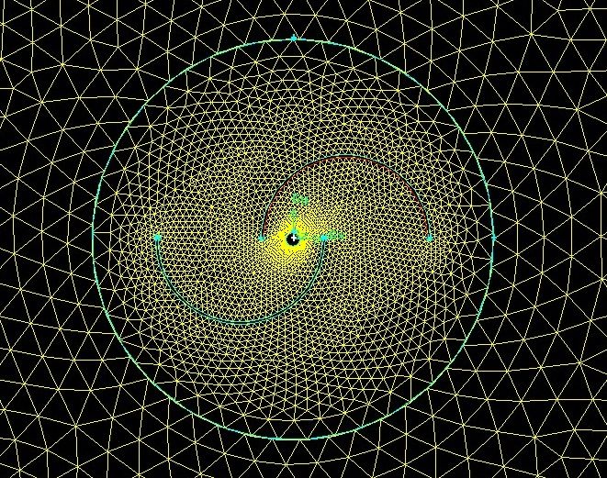
توانمندیها
تعریف دو ناحیه مجاور و تفکیک نواحی ثابت و متحرک

Slide 6
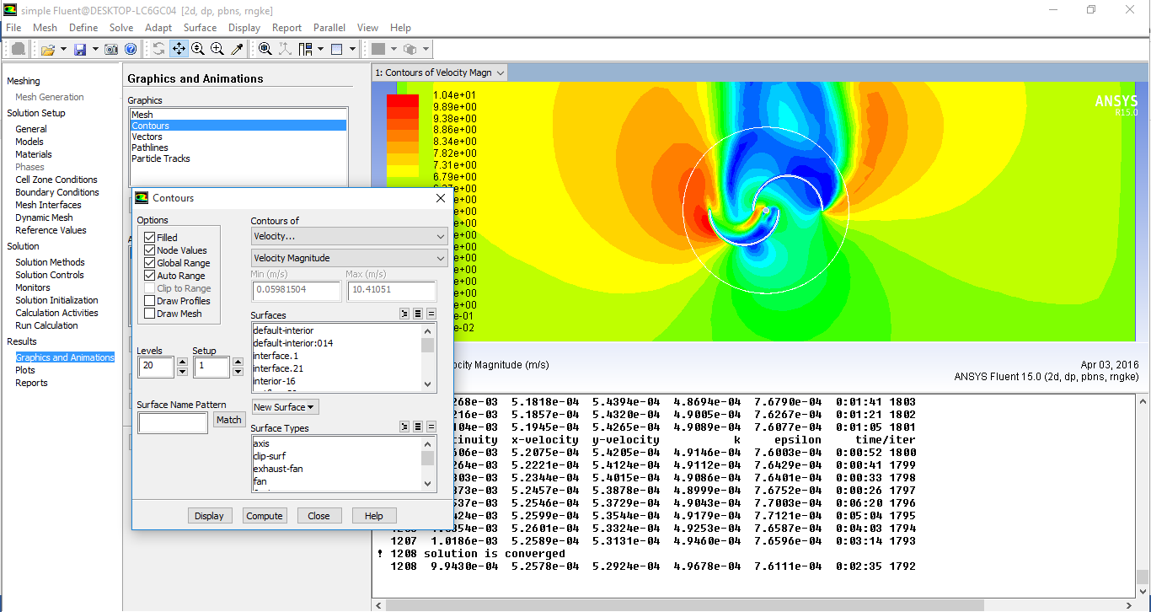
توانمندیها
نمایش نتایج حل

Slide 7
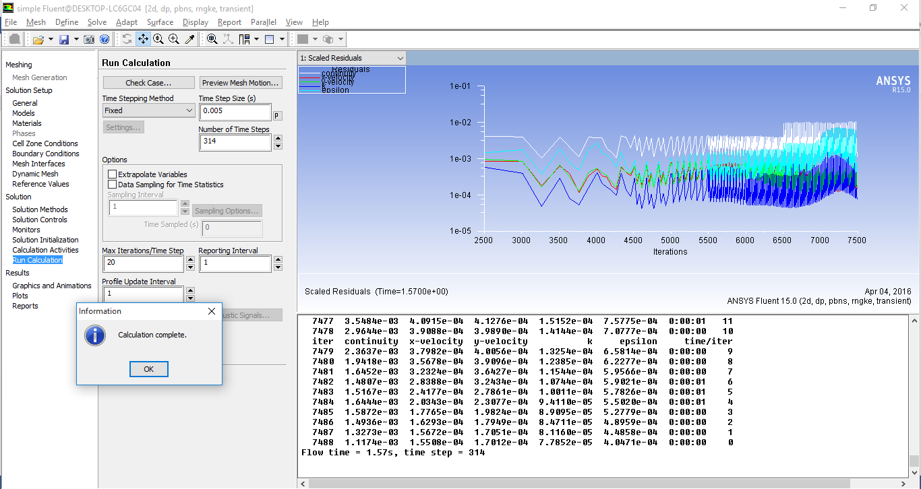
توانمندیها
حل گذرای میدان

Slide 8
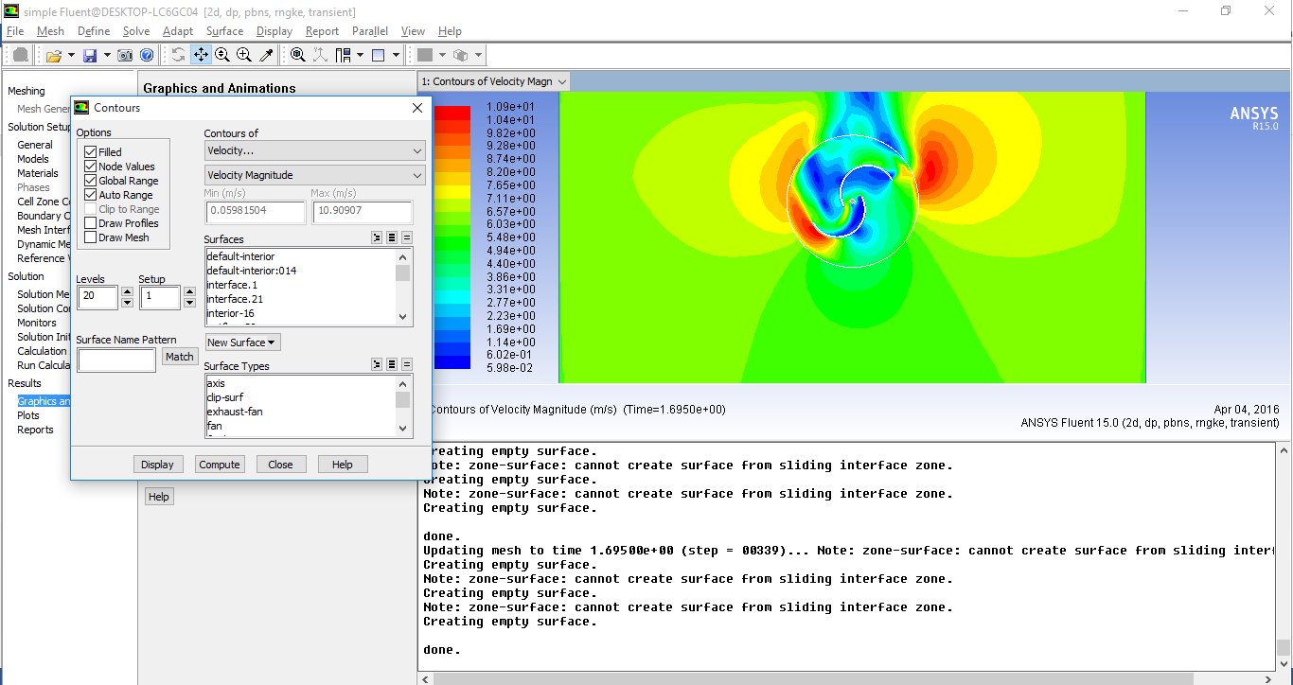
توانمندیها
مشاهده نتایج به عنوان تابعی از زمان

Slide 9
آنچه در این کد خواهید آموخت
1- نحوه مجزاسازی معادلات ناویر-استوکس به روش حجم محدود
2- شبکه بندی مثلثی میدان جریان و تفکیک نواحی ثابت و متحرک
3- ایجاد ارتباط بین نواحی ثابت و متحرک میدان جریان
4- استفاده از مدل توربولانسی K – epsilon
5- حل حالت پایدار و حالت گذرای میدان جریان
6- استفاده از روشهای MRF و sliding mesh برای شبیه سازی چرخش ناحیه متحرک میدان
7- نحوه محاسبه راندمان نازل و بررسی عملکرد آن
8-بررسی تاثیر نازل بر عملکرد توربین

Slide 10
نکات و الزامات
1- این برنامه در نسخه 15 برنامه انسیس حل شده است.
2- خروجی ها و روابط با مقادیر آزمایشگاهی مقایسه شده اند.
3- آشنایی اولیه با CFD
4- آشنایی با Finite Volume Methods
5- آشنایی با نحوه شبکه بندی میدان و مدلهای توربولانسی
6- آشنایی با مفاهیم حالت پایدار و گذرا

